Slide 1
Roboguide
Softvér Roboguide

Slide 2
Softvér Roboguide
Je to simulačný softvér firmy Fanuc.
Slúži na offline programovanie a simulácie robotov firmy Fanuc.
Pomocou tohto softvéru je možné navrhnúť alebo vizualizovať pracovisko robota
A zároveň tvoriť programy, ktoré budú následne aplikované na reálneho robota na pracovisku.

Slide 3
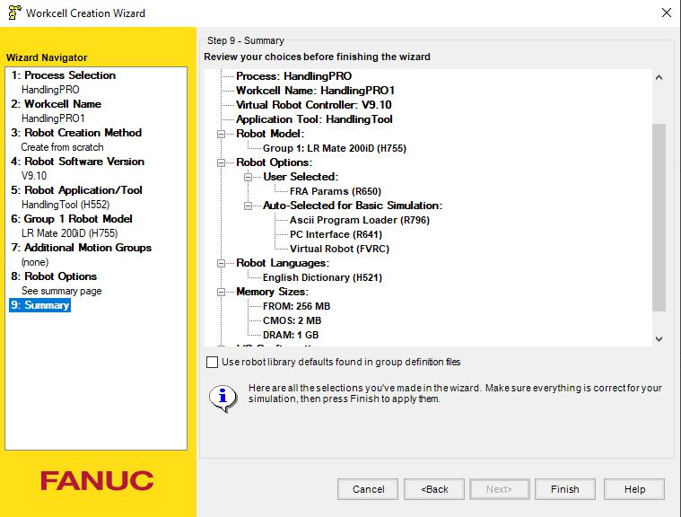
Vytvorenie bunky – pracoviska v softvéri Roboguide
Pred samotným programovaním je potrebné navrhnúť pracovisko (bunku) kde bude robot pracovať.
Základom tvorby bunky je zadefinovanie informácií o robotovi, ktorý bude v bunke pracovať.
Na toto slúži Workcell Creation Wizard. Je dostupný z úvodnej ponuky pri spustení RoboGuide, alebo pri vytváraní novej bunky výberom možnosti File → New Cell.

Slide 4
Postup jednotlivých krokov
Process Selection: Výber činnosti ktorú bude robot vykonávať. RoboGuide poskytuje niekoľko modulov zameraných na určité činnosti ako napríklad práca z materiálom (HandlingPRO), paletizácia (PalletPRO), zváranie (WeldPRO) a pod.
WorkCell Name: Názov pracovnej bunky.
Robot Creation Method: Metóda vytvorenia robota, na výber je niekoľko možností.
Robot Software Version: Voľba verzie ovládacieho softvéru robota.
Robot Application/Tool: Výber nástroja/efektora. Je možné ponechať robota bez efektora a zvoliť efektor počas tvorby programu.
Group 1 Robot Model: Výber modelu robota, napr. FANUC LR Mate-200iD.
Additional Motion Groups: Výber robotov a pozicionérov pre dodatočné pohybové skupiny.
Robot Options: Výber softvérových rozšírení pre ovládacie rozhranie robota.
Zhrnutie: Celkový prehľad zvolených možností.

Slide 5
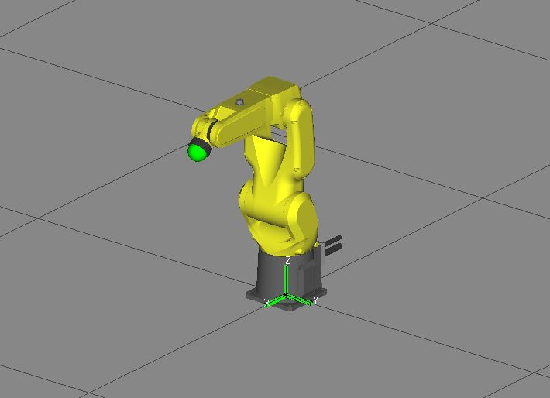
Prázdna bunka s robotom umiestneným na začiatku súradnicového systému

Slide 6
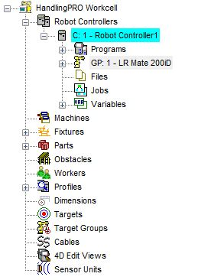
Návrh pracoviska
Po vytvorení bunky je potrebné doplniť všetky modely ktoré budú reprezentovať pracovisko.
V ľavej časti okna sa nachádza strom ktorý obsahuje prehľad o všetkých objektoch nachádzajúcich sa v bunke.
Slúži taktiež na vkladanie modelov do bunky.
Objekty na nachádzajú v časti Fixtures a predmety určené na manipuláciu v časti Parts.

Slide 7
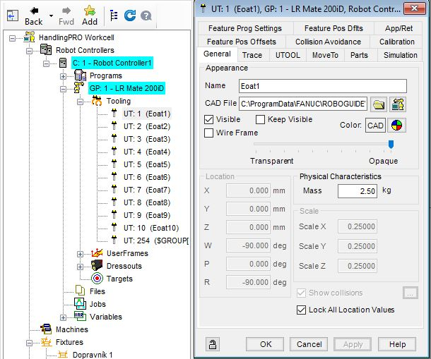
Voľba efektora
Efektor bude v našom prípade nástroj robota – uchopovacie zariadenie.
V strome sú jednotlivé nástroje definované pod položkou Tooling.

Slide 8
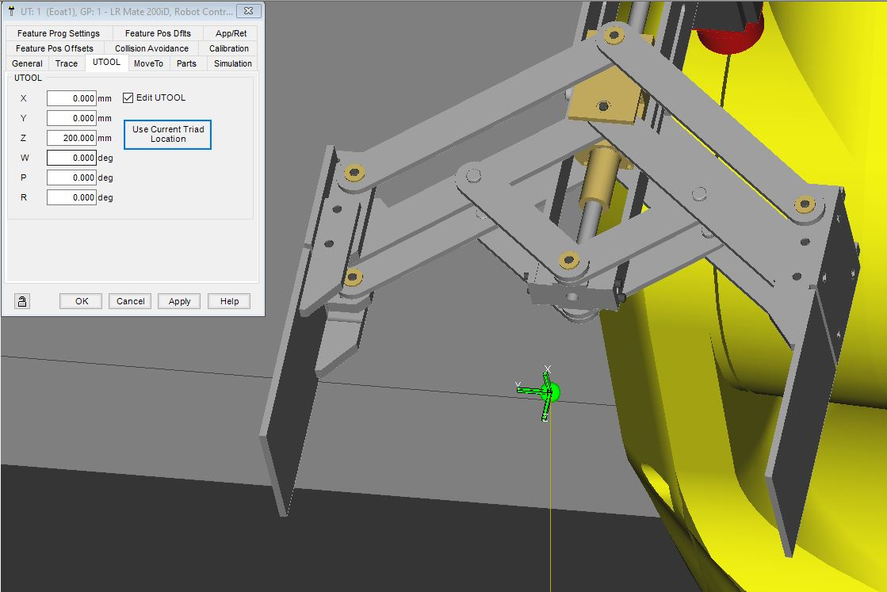
TCP bod (stredový bod nástroja)
Je počiatočne umiestnený na zápästí robota, avšak je potrebné jeho polohu upraviť podľa použitého efektora (nástroja). Pomocou položky UTOOL.
Položka Edit UTOOL – zadefinovanie novej polohy TCP bodu
Use Current Triad Location - potvrdenie polohy.

Slide 9
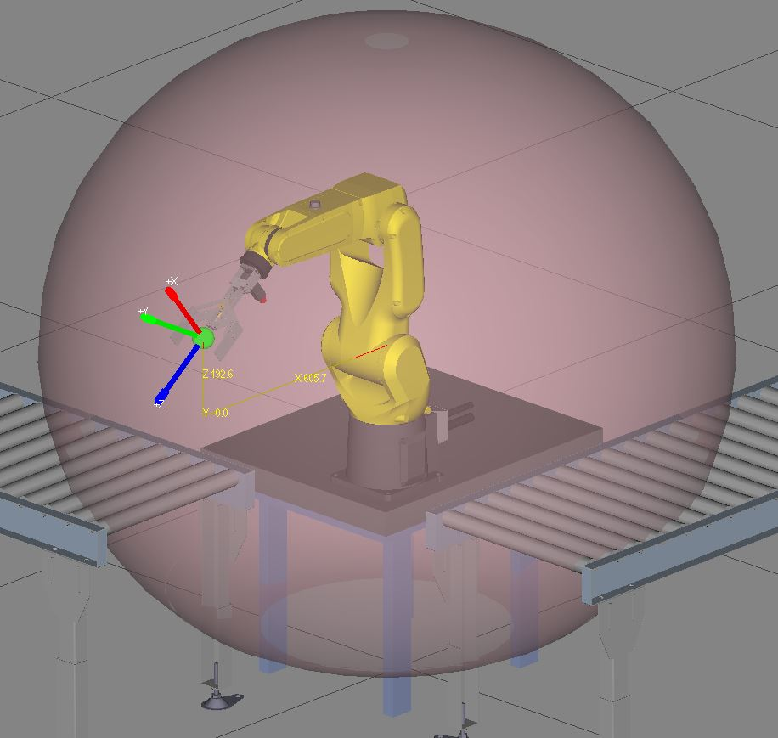
Kontrola pracovného priestoru robota

Slide 10
Umiestnenie objektu
Pre vytvorenie simulácie je potrebné umiestniť do bunky objekt, s ktorým budeme manipulovať.
Model vyberieme pomocou možností Parts → Add Part → CAD Library.
V okne Parts je možné určiť polohu a viditeľnosť počas programovania a simulácie.
V okne Simulation vyberáme operácie povolené v prípade daného objektu.
V sekcii Tooling rovnakým spôsobom definujeme vlastnosti aj pre efektor robota.

Slide 11
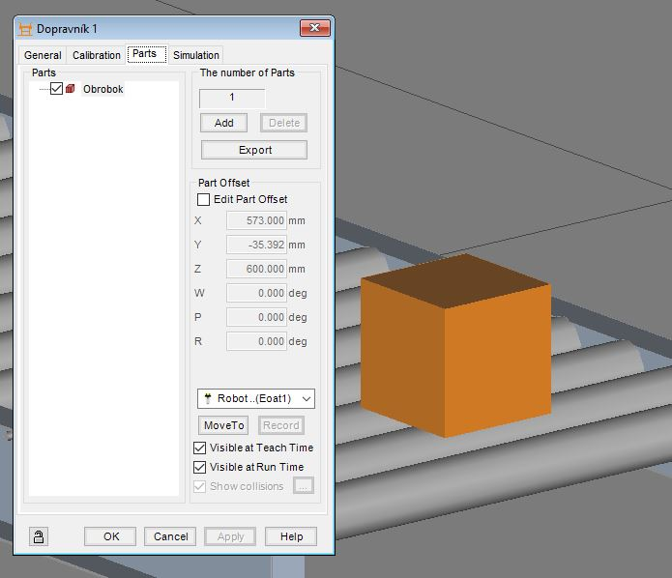
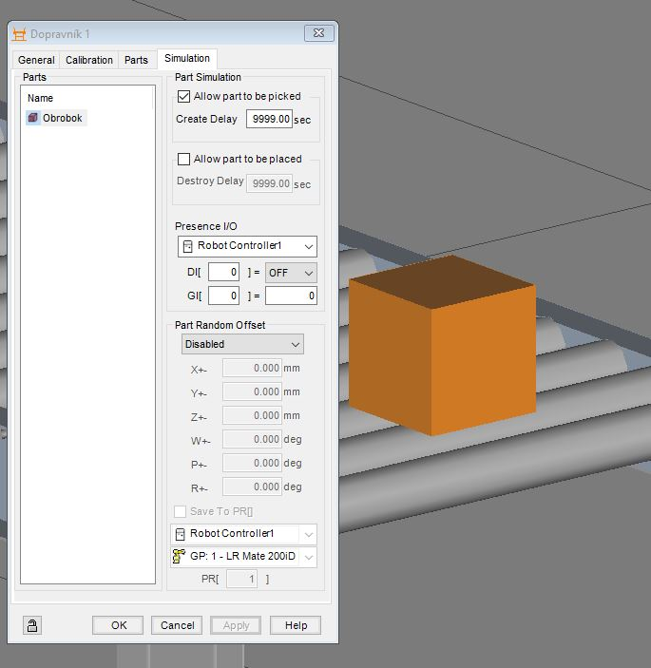
Okno Parts a okno Simulation

Slide 12
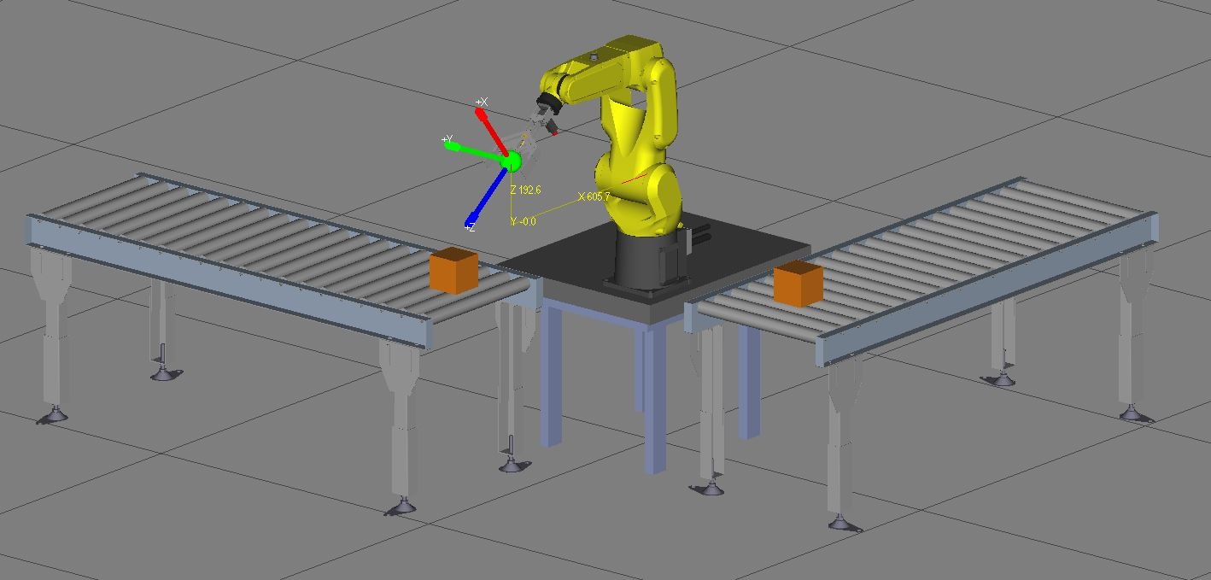
Príklad hotovej bunky a simulácie

Slide 13
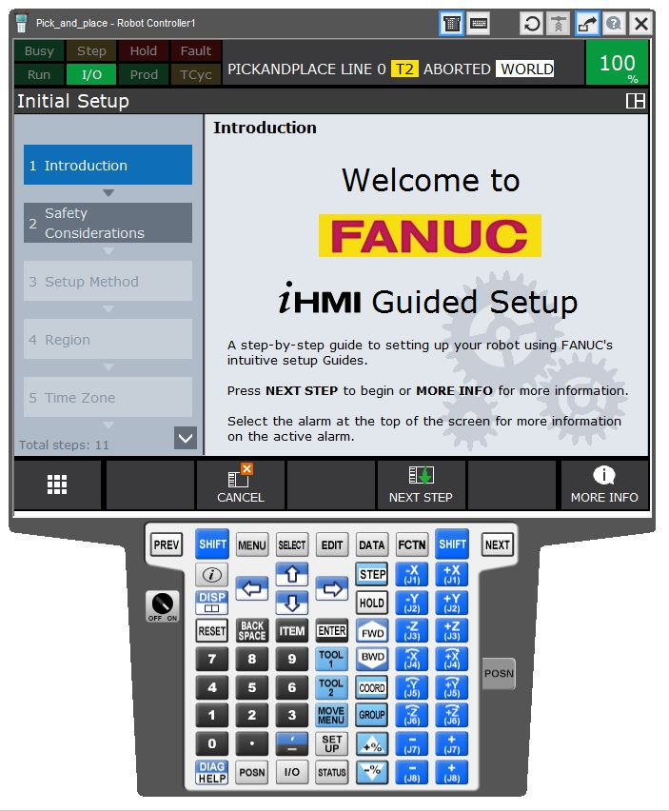
Tvorba programu - definovanie pozícií
Programovanie robotov offline prebieha pomocou virtuálnej ovládacej jednotky TeachPendant.
Pomocou TeachPendantu definujeme jednotlivé pozície, body, interpolačnú metódu, rýchlosť pohybu, dráhu a pod.

Slide 14
Definovanie pozícií
1. HOME pozícia
2. Pozícia pre uchopenie predmetu
3. Pozícia pre položenie predmetu
V našom prípade uložíme pozície do pamäte ako pozičné registre (PR).
Postup: DATA → Type → Position Reg.
Vytvoríme 4 pozičné registre.
Register OFFSET poslúži na vytvorenie počiatočných pozícií pre uchopenie a položenie objektu.
Funkcia RECORD – slúži na uloženie pozície, pomocou nej je možné robota manuálne posunúť do potrebnej pozície (napr. uchopením TCP bodu).
SHIFT + RECORD – uloženie pozície do aktuálneho registra.
Pokiaľ poznáme presné súradnice polohy, je možné zadefinovať polohu manuálne pomocou tlačidla POSITION.

Slide 15
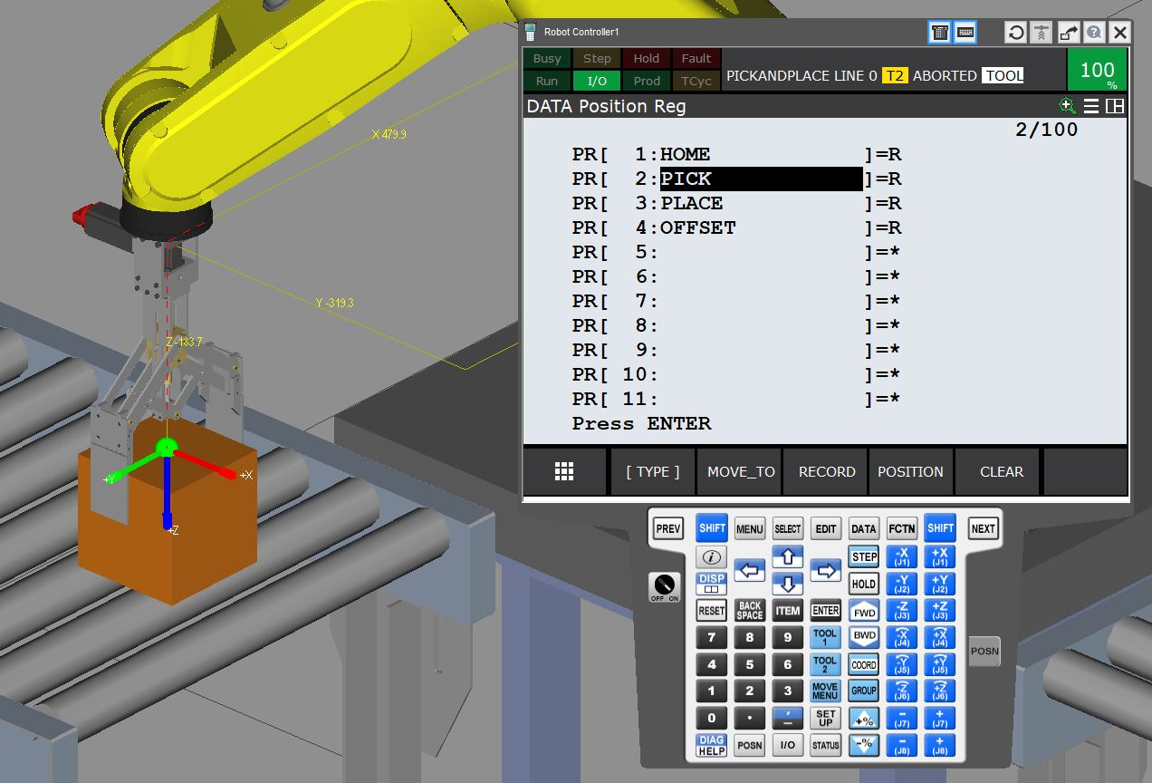
Definovanie pozícií

Slide 16
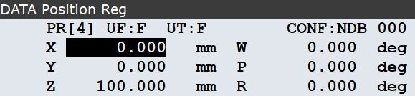
Register OFFSET
Tento register reprezentuje posunutie danej polohy o určitú vzdialenosť v osi Z (prípadne tiež v osiach X a Y).
Je potrebné teda manuálne zadať hodnotu posunutia.
Offset sa používa hlavne z bezpečnostných dôvodov.
Pri presúvaní do pozície pre uchopenie predmetu by mohlo dôjsť ku kolízií s daným objektom.

Slide 17
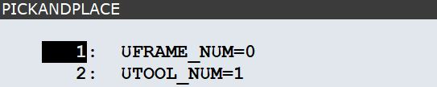
Definovanie súradnicového systému
Samotný program vytvoríme pomocou tlačidiel SELECT → CREATE a pomenujeme ho (meno programu nemá začínať číslicou).
Prvým krokom pri tvorbe programu je zadefinovanie súradnicových systémov.
UFRAME_NUM=0: Číslo používateľského súradnicového systému. Nakoľko nevyužívame žiadny užívateľský, prípadne iný definovateľný súradnicový systém, hodnota tohto príkazu je 0 (základný používateľský systém).
UTOOL_NUM=1: Číslo nástrojového súradnicového systému. V sekcii Tooling je možné zadefinovať až 10 rôznych nástrojov a súradnicových systémov.

Slide 18
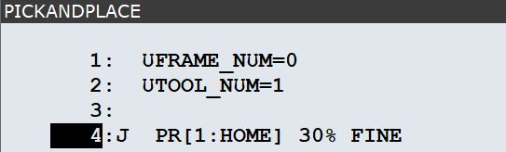
HOME pozícia
Z nej bude robot vychádzať a následne sa vráti do tejto pozície po ukončení cyklu.
J: Interpolačná metóda využitá pri pohybe. J značí, že ide o kĺbovú (Joint) interpoláciu. K dispozícií je ešte lineárna (L) a kruhová (C) interpolácia.
PR [1:HOME]: Súradnice TCP bodu v danej pozícií. Využijeme vytvorený pozičný register (PR) s názvom HOME.
30%: Rýchlosť pohybu. Existuje viacero možností ako definovať rýchlosť pohybu napríklad °/s alebo mm/s. V našom prípade je rýchlosť definovaná percentuálne. Maximálna rýchlosť robota je 100%, zadaná hodnota teda predstavuje 30% z tejto rýchlosti.
FINE: Spôsob dosiahnutia bodu/priblíženia sa k bodu. Parameter FINE značí, že robot zadaný bod dosiahne. Je možné definovať aj parameter CNT (v tom prípade by robot zadaný bod obišiel s určitým polomerom).

Slide 19
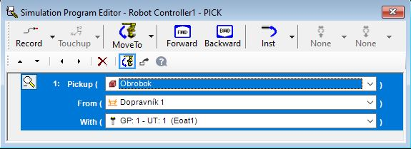
Uchopenie objektu
Program pre simuláciu uchopenia môžme vytvoriť výberom z ponuky v hornej časti okna RoboGuide softvéru: Teach → Add Simulation Program.
Definícia operácie: Inst → Pickup.
Pickup: Výber objektu s ktorým sa bude manipulovať. Je možné zvoliť len objekty vložené ako Part.
From: Fixture, z ktorej bude bude objekt odobratý, v našom prípade jeden z dopravníkov.
With: Nástroj určený pre manipuláciu s objektom (efektor robota).

Slide 20
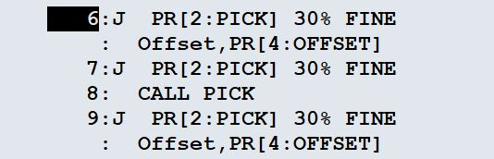
Uchopenie objektu - program
Následne môžme zapísať do programu jednotlivé body pomocou tlačidla POINT.
J PR[2:PICK] 30% FINE Offset, PR [4:OFFSET]: Pohyb pomocou kĺbovej interpolácie do bodu uloženom v PR 2, rýchlosťou 30%. Offset o vzdialenosť v PR 4.
J PR[2:PICK] 30% FINE: Pohyb pomocou kĺbovej interpolácie do bodu uloženom v PR 2.
CALL PICK: Spustenie („zavolanie“) simulačného programu pre uchopenie objektu.
J PR[2:PICK] 30% FINE Offset, PR [4:OFFSET]: Pohyb do Offset pozície.

Slide 21
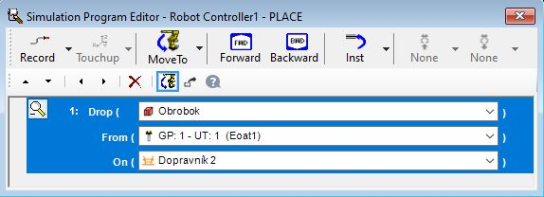
Položenie objektu
Vytvorenie simulačného programu pre položenie je totožné ako pri programe pre uchopenie.
Drop: Výber objektu ktorý bude položený.
From: Nástroj v ktorom je uchopený objekt.
ON: Fixture, na ktorú bude objekt položený, v našom prípade druhý dopravník.

Slide 22
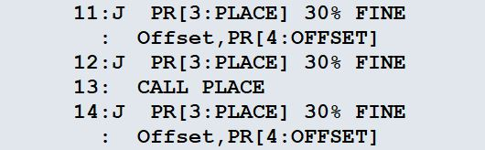
Séria príkazov pre položenie objektov
Má totožnú štruktúru:
J PR[3:PLACE] 30% FINE Offset, PR [4:OFFSET]: Pohyb pomocou kĺbovej interpolácie do bodu uloženom v PR 3, rýchlosťou 30%. Offset o vzdialenosť v PR 4.
J PR[3:PLACE] 30% FINE: Pohyb pomocou kĺbovej interpolácie do bodu uloženom v PR 3.
CALL PLACE: Spustenie („zavolanie“) simulačného programu pre položenie objektu.
J PR[3:PLACE] 30% FINE Offset, PR [4:OFFSET]: Pohyb do Offset pozície.

Slide 23
Návrat do HOME pozície
Po položení objektu sa robot vráti do HOME pozície a pracovný cyklus sa ukončí.

Slide 24
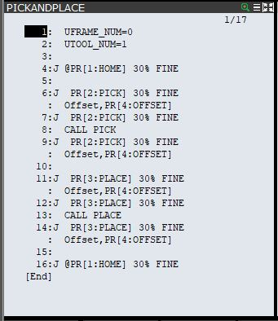
Príklad kompletného programu

